Slide 1
Ingeniería de Software II
2026 – CLASE 2
Notes:
‹#›

Slide 2
Contenidos
Gestión de la Configuración del Software (GCS)
Gestión de Proyectos
Planificación Organizativa
Notes:
‹#›
‹#›

Slide 3
GCS
Los cambios suceden ??
Importancia de controlar los cambios
Perjuicio de no lograr el control
Gestión de la Configuración del Software
GCS
Conjunto de actividades orientadas a gestionar el cambio
Notes:
‹#›

Slide 4
Gestión de la Configuración del Software (GCS)
Es el proceso de identificar y definir los elementos en el sistema, controlando el cambio de estos elementos a lo largo de su ciclo de vida, registrando y reportando el estado de los elementos y las solicitudes de cambio, y verificando que los elementos estén completos y que sean los correctos.
Es una actividad de autoprotección que se aplica durante el proceso del software.
Notes:
‹#›

Slide 5
¿Quién hace la GCS?
Todos los involucrados en el proceso de software se relacionan en cierta medida con la gestión del cambio, pero en ocasiones se crean posiciones de apoyo especializadas para administrar el proceso de aseguramiento de la calidad del software.
Notes:
‹#›

Slide 6
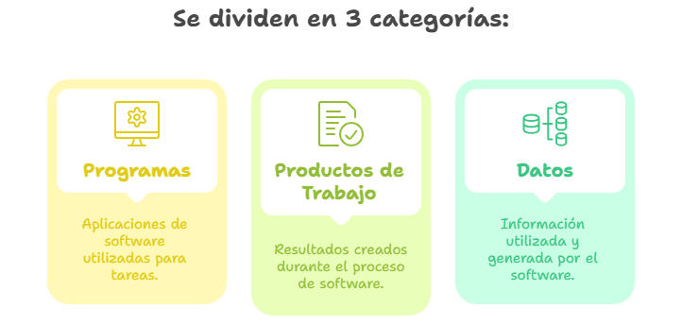
Elementos de la GCS (ECS)
Notes:
‹#›

Slide 7
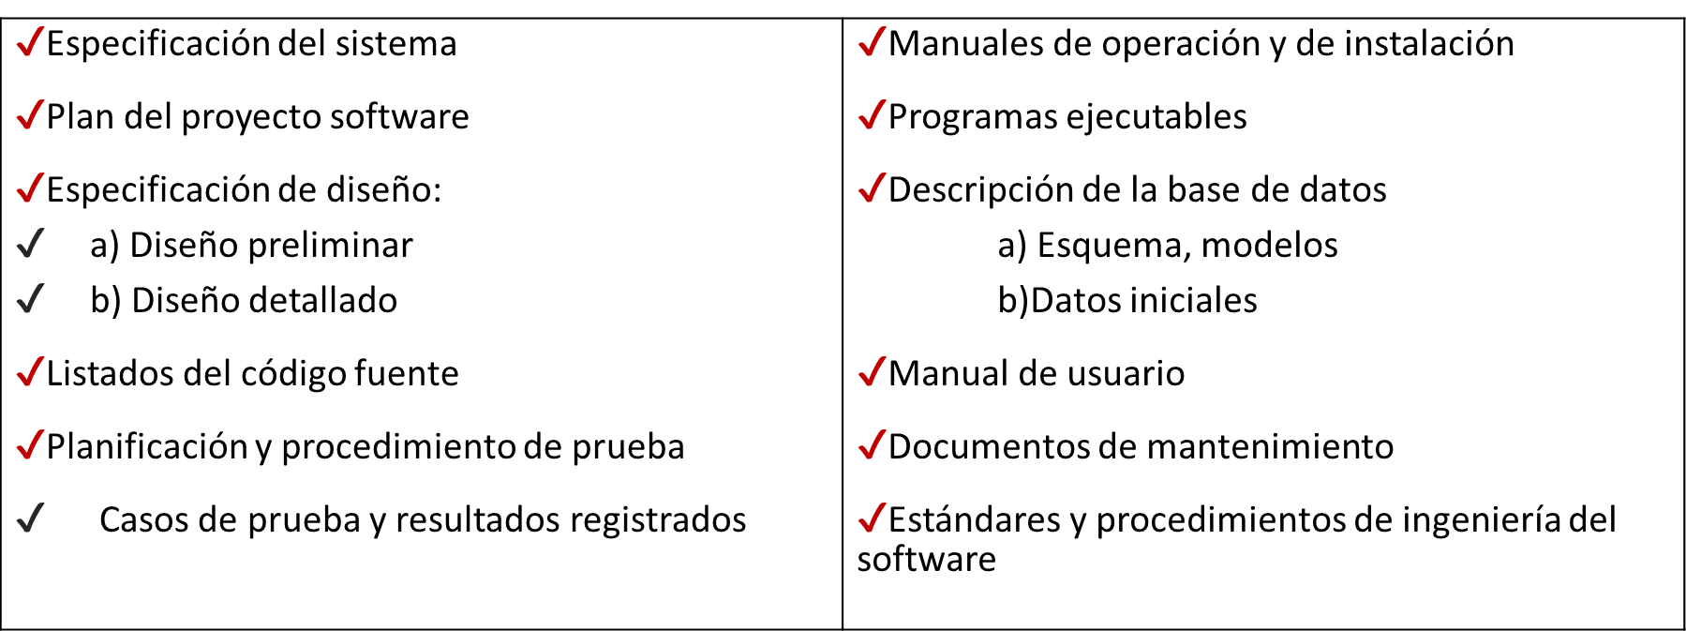
Elementos de la GCS (ECS)
¿Cuáles podrían ser elementos de la configuración?
Notes:
‹#›

Slide 8
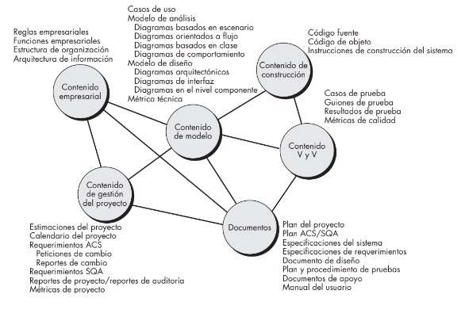
Organización de un repositorio de ECS
Notes:
‹#›

Slide 9
Gestión de la Configuración del Software (GCS)
Elementos de la configuración (ECS)
ECS - Cambian constantemente
GCS
Control muy exhaustivo de esos cambios
Notes:
‹#›

Slide 10
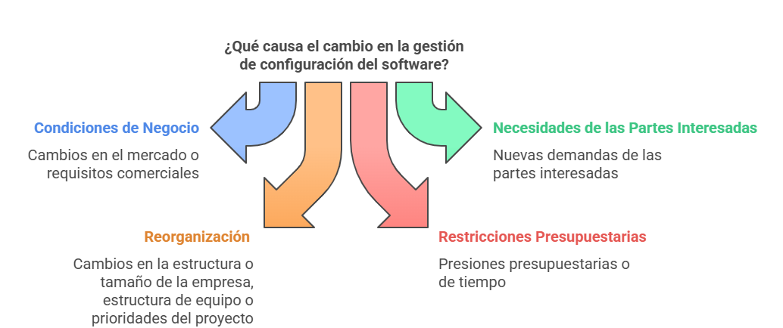
Gestión de la Configuración del Software (GCS)
Notes:
‹#›
‹#›

Slide 11
Gestión de la Configuración del Software (GCS)
El cambio se puede producir en cualquier momento.
Las actividades de la GCS sirven para:
Identificar el cambio
Controlar el cambio
Garantizar que el cambio se implemente adecuadamente
Informar del cambio a todos aquellos que puedan estar afectados
Notes:
‹#›
‹#›

Slide 12
GCS – Línea base
Una línea base es un concepto de GCS que nos ayuda a controlar los cambios.
Definición de la IEEE:
Una especificación o producto que se ha revisado formalmente y sobre el que se ha llegado a un acuerdo, y que de ahí en adelante sirve como base para un desarrollo posterior y que puede cambiarse solamente a través de procedimientos formales de control de cambio.
Notes:
‹#›

Slide 13
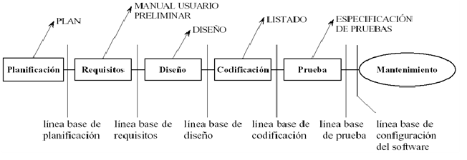
GCS – Línea base
En el contexto de la Ingeniería de Software:
Una línea base es un punto de referencia en el desarrollo del software que queda marcado por el envío de uno o más ECS y su aprobación.
Notes:
‹#›

Slide 14
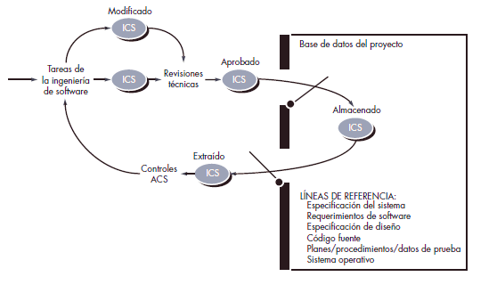
GCS – Línea base

Slide 15
GCS - Importancia
¿Cómo identifica y gestiona una organización las diferentes versiones existentes de un programa (y su documentación) de forma que se puedan introducir cambios eficientemente?
¿Cómo controla la organización los cambios antes y después de que el software sea distribuido al cliente?
¿Quién tiene la responsabilidad de aprobar y de asignar prioridades a los cambios?
¿Cómo podemos garantizar que los cambios se han llevado a cabo adecuadamente?
¿Qué mecanismo se usa para avisar a otros de los cambios realizados?
Notes:
‹#›

Slide 16
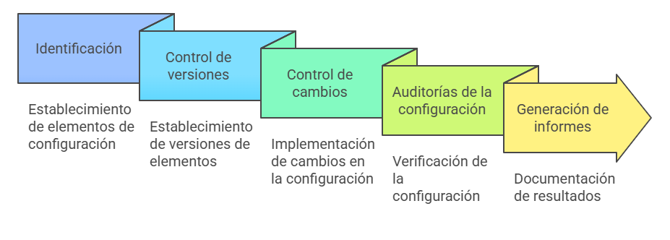
GCS - Proceso
Notes:
‹#›

Slide 17
GCS - Proceso
1- Identificación de los elementos en la GCS
Nombre: cadena de caracteres sin ambigüedad
Descripción: lista de elementos de datos que identifican:
Tipo de ECS (documento, código fuente, datos)
Identificador del proyecto
Información de la versión y/o cambio
ING II – Clase n - 2026
Año
Identificación unívoca
Asignatura
Número de clase
Notes:
‹#›

Slide 18
GCS - Proceso
2 - Control de versiones
Combinación de procedimientos y herramientas para gestionar las versiones de los ECS que se crean a lo largo del proceso de software.
Ejemplo de versiones
Un programa puede contener los módulos 1-2-3-4-5
Una versión puede utilizar los módulos 1-2-3-5
Otra versión puede utilizar los módulos 1-2-4-5
Dos variantes de un mismo programa
Notes:
‹#›

Slide 19
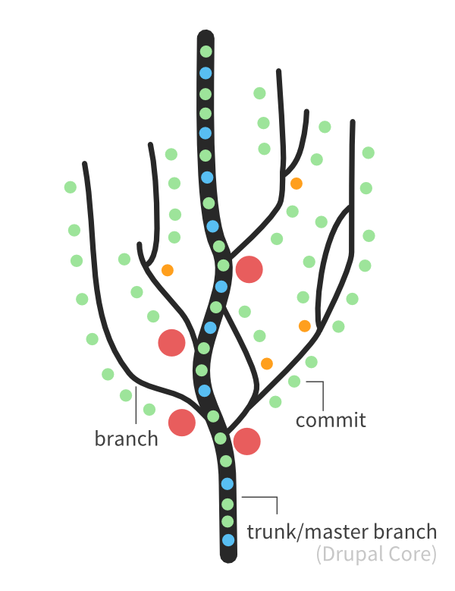

GCS - Proceso
2 - Control de versiones
V1.1
V1.2.1
V1.2.2
V1.2
V1.3
V1.0
2026
Notes:
‹#›

Slide 20
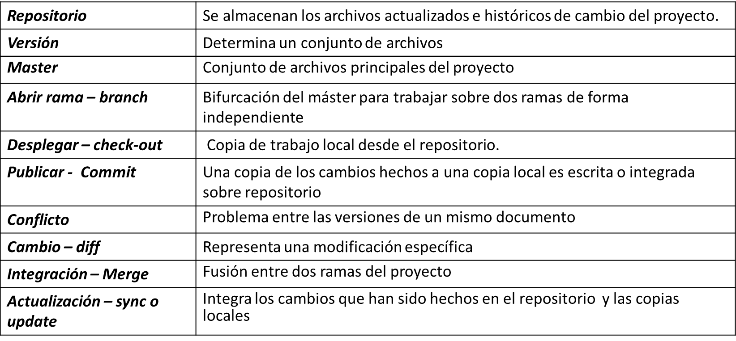
GCS - Proceso
2 - Control de versiones
2026
Notes:
‹#›

Slide 21
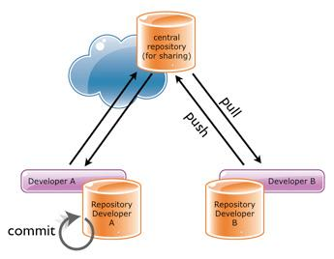
GCS - Proceso
2 - Control de versiones
Puede utilizarse el software
Concurrent Versions System (CVS)
https://www.nongnu.org/cvs/
2026
Notes:
‹#›

Slide 22
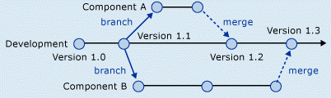
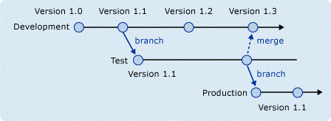
GCS - Proceso
2 - Control de versiones
2026
Notes:
‹#›

Slide 23
GCS - Proceso
3 - Control de cambios
A lo largo del proyecto los cambios son inevitables y el control es vital para el desarrollo del mismo.
Combina los procedimientos humanos y las herramientas adecuadas para proporcionar un mecanismo para el control del cambio.
Notes:
‹#›

Slide 24
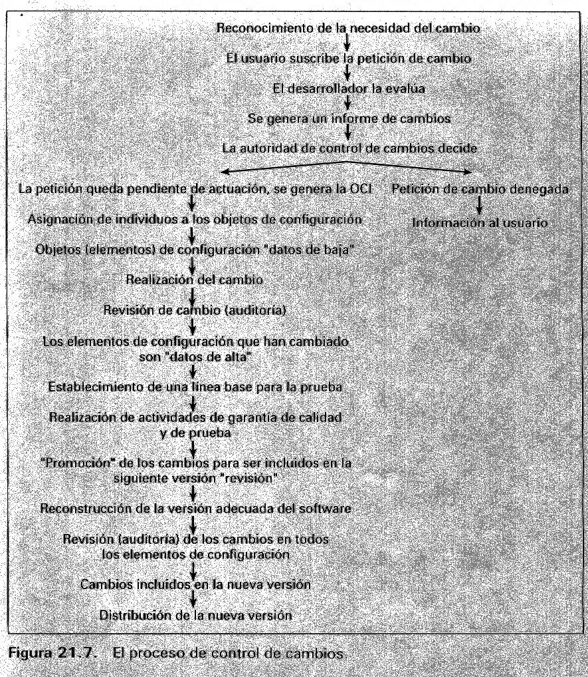
GCS - Proceso
3 - Control de cambios
Notes:
‹#›

Slide 25
GCS - Proceso
3 - Control de cambios
La autoridad de control de cambios (ACC) evalúa:
¿Cómo impactará el cambio en el hardware?
¿Cómo impactará el cambio en el rendimiento?
¿Cómo alterará el cambio la percepción del cliente sobre el producto?
¿Cómo afectará el cambio a la calidad y a la fiabilidad?
…
Notes:
‹#›

Slide 26
GCS - Proceso
4 - Auditoría de la configuración
La identificación y el control de versiones y el control de cambio, ayudan al equipo de desarrollo de software a mantener un orden, pero sólo se garantiza hasta que se ha generado la orden de cambio.
¿Cómo aseguramos que el cambio se ha realizado correctamente?
Revisiones técnicas formales
Auditorías de configuración
Notes:
‹#›

Slide 27
GCS - Proceso
4 - Auditoría de la configuración
La auditoría de la configuración responde:
¿Se ha hecho el cambio especificado en la Orden de Cambio?¿Se han incorporado modificaciones adicionales?
¿Se ha llevado a cabo una RTF para evaluar la corrección técnica?
¿Se han seguido adecuadamente los estándares de IS?
¿Se han reflejado los cambios en el ECS: fecha, autor, atributos?
¿Se han seguido procedimientos de GCS para señalar el cambio, registrarlo y divulgarlo?
¿Se han actualizado adecuadamente todos los ECS relacionados?
Notes:
‹#›

Slide 28
GCS - Proceso
5 - Generación de informes de estado de la configuración (auditoría)
Responde:
¿Qué pasó?
¿Quién lo hizo?
¿Cuándo pasó?
¿Qué más se vio afectado?
La generación de informes de estado de la configuración desempeña un papel vital en el éxito del proyecto.
Notes:
‹#›

Slide 29
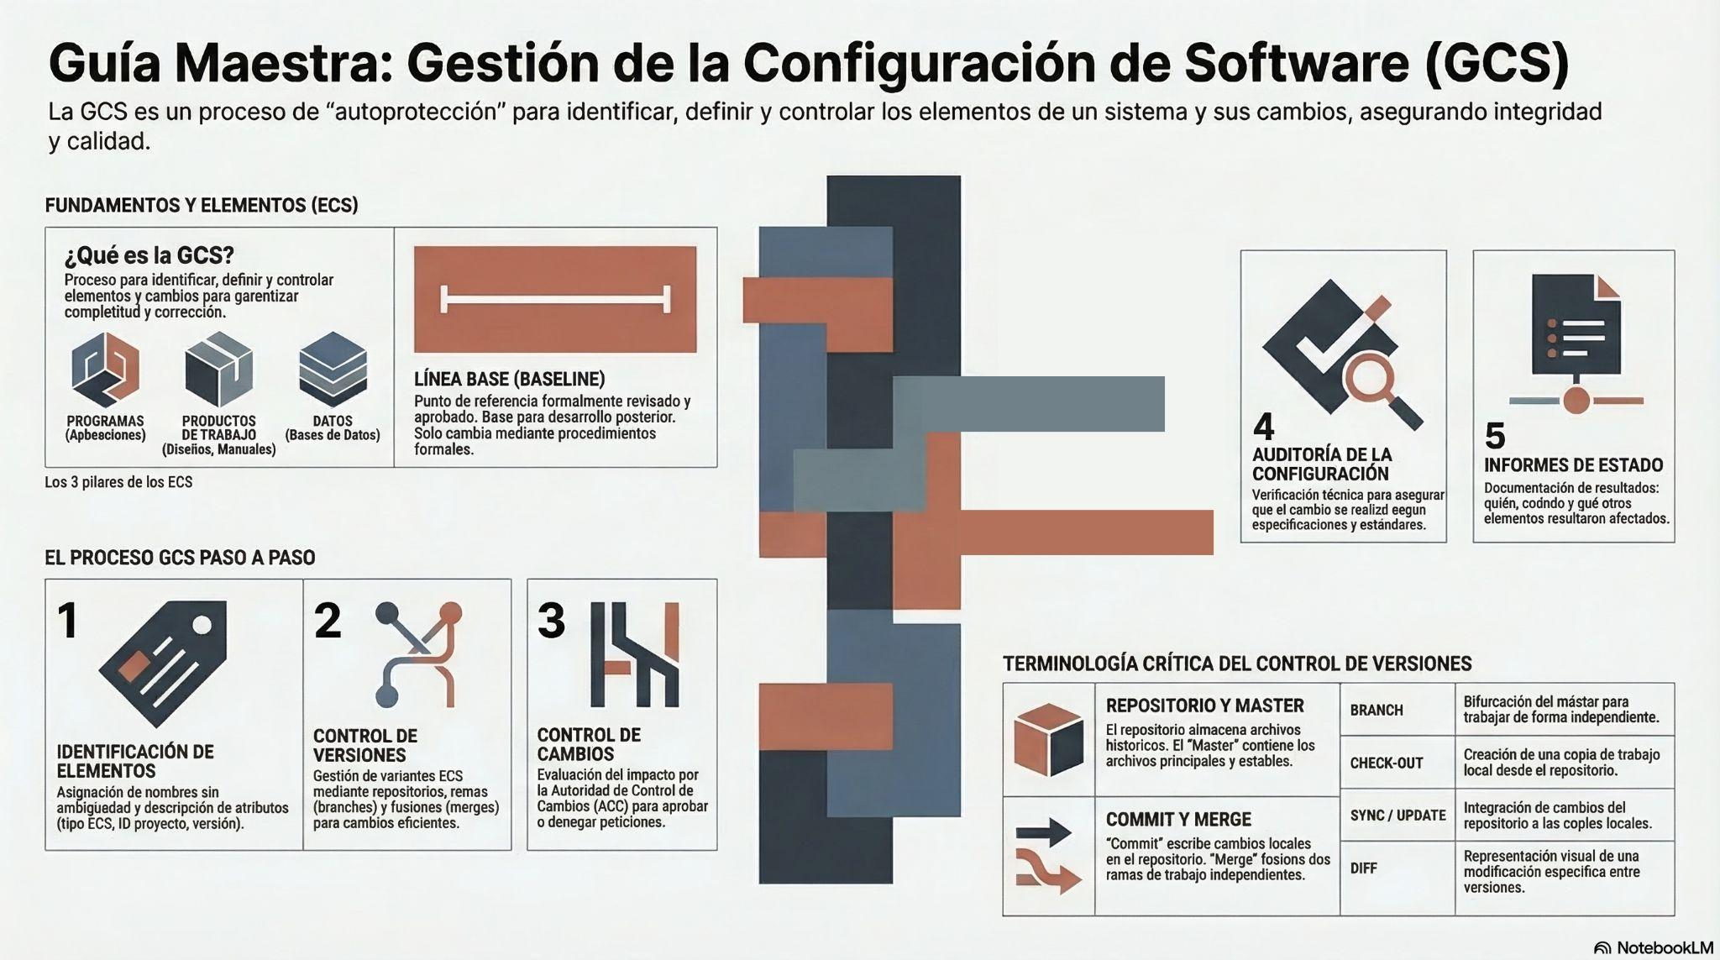

Slide 30
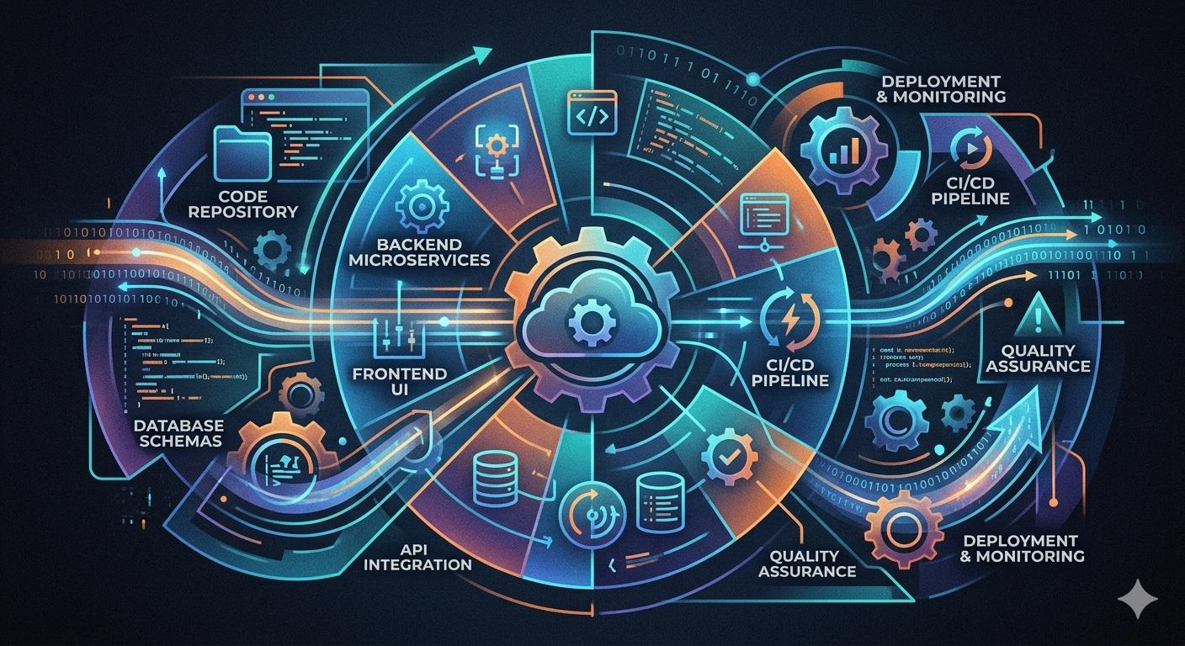
Gestión de Proyectos
¿Qué es un proyecto?
Un proyecto es un esfuerzo temporal que se lleva a cabo para crear un producto, servicio o resultado único.
Notes:
‹#›

Slide 31
Proyecto - Características
Temporal
Tiene un comienzo y fin definido.
Resultado
Productos, servicios o resultados únicos
Elaboración gradual
Desarrollar en pasos e ir aumentando mediante incrementos

Slide 32
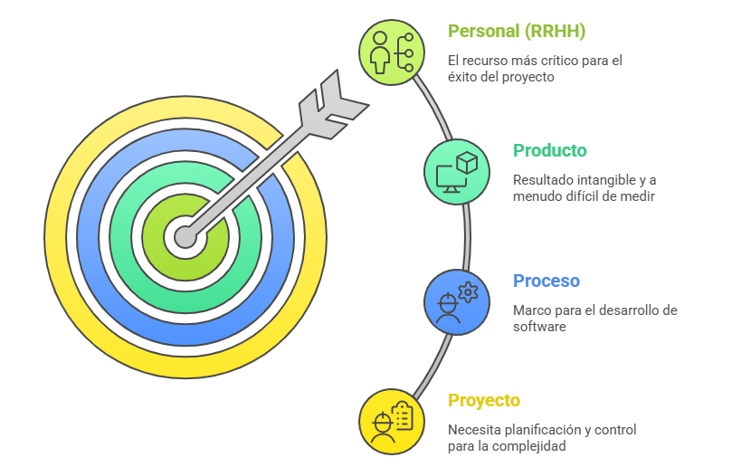
Las 4 P de la Gestión de Proyectos de Software

Slide 33

Manifestación de una mala gestión de proyectos
Incumplimiento de plazos
Incremento de los costos
Entrega de productos de mala calidad
Perjuicio económico

Slide 34
Elementos clave de la gestión de proyectos
Métricas
Estimaciones
Calendario temporal
Organización del personal
Análisis de riesgos
Seguimiento y control
PLANIFICACIÓN
La gestión de proyectos cubre todo el proceso de desarrollo

Slide 35
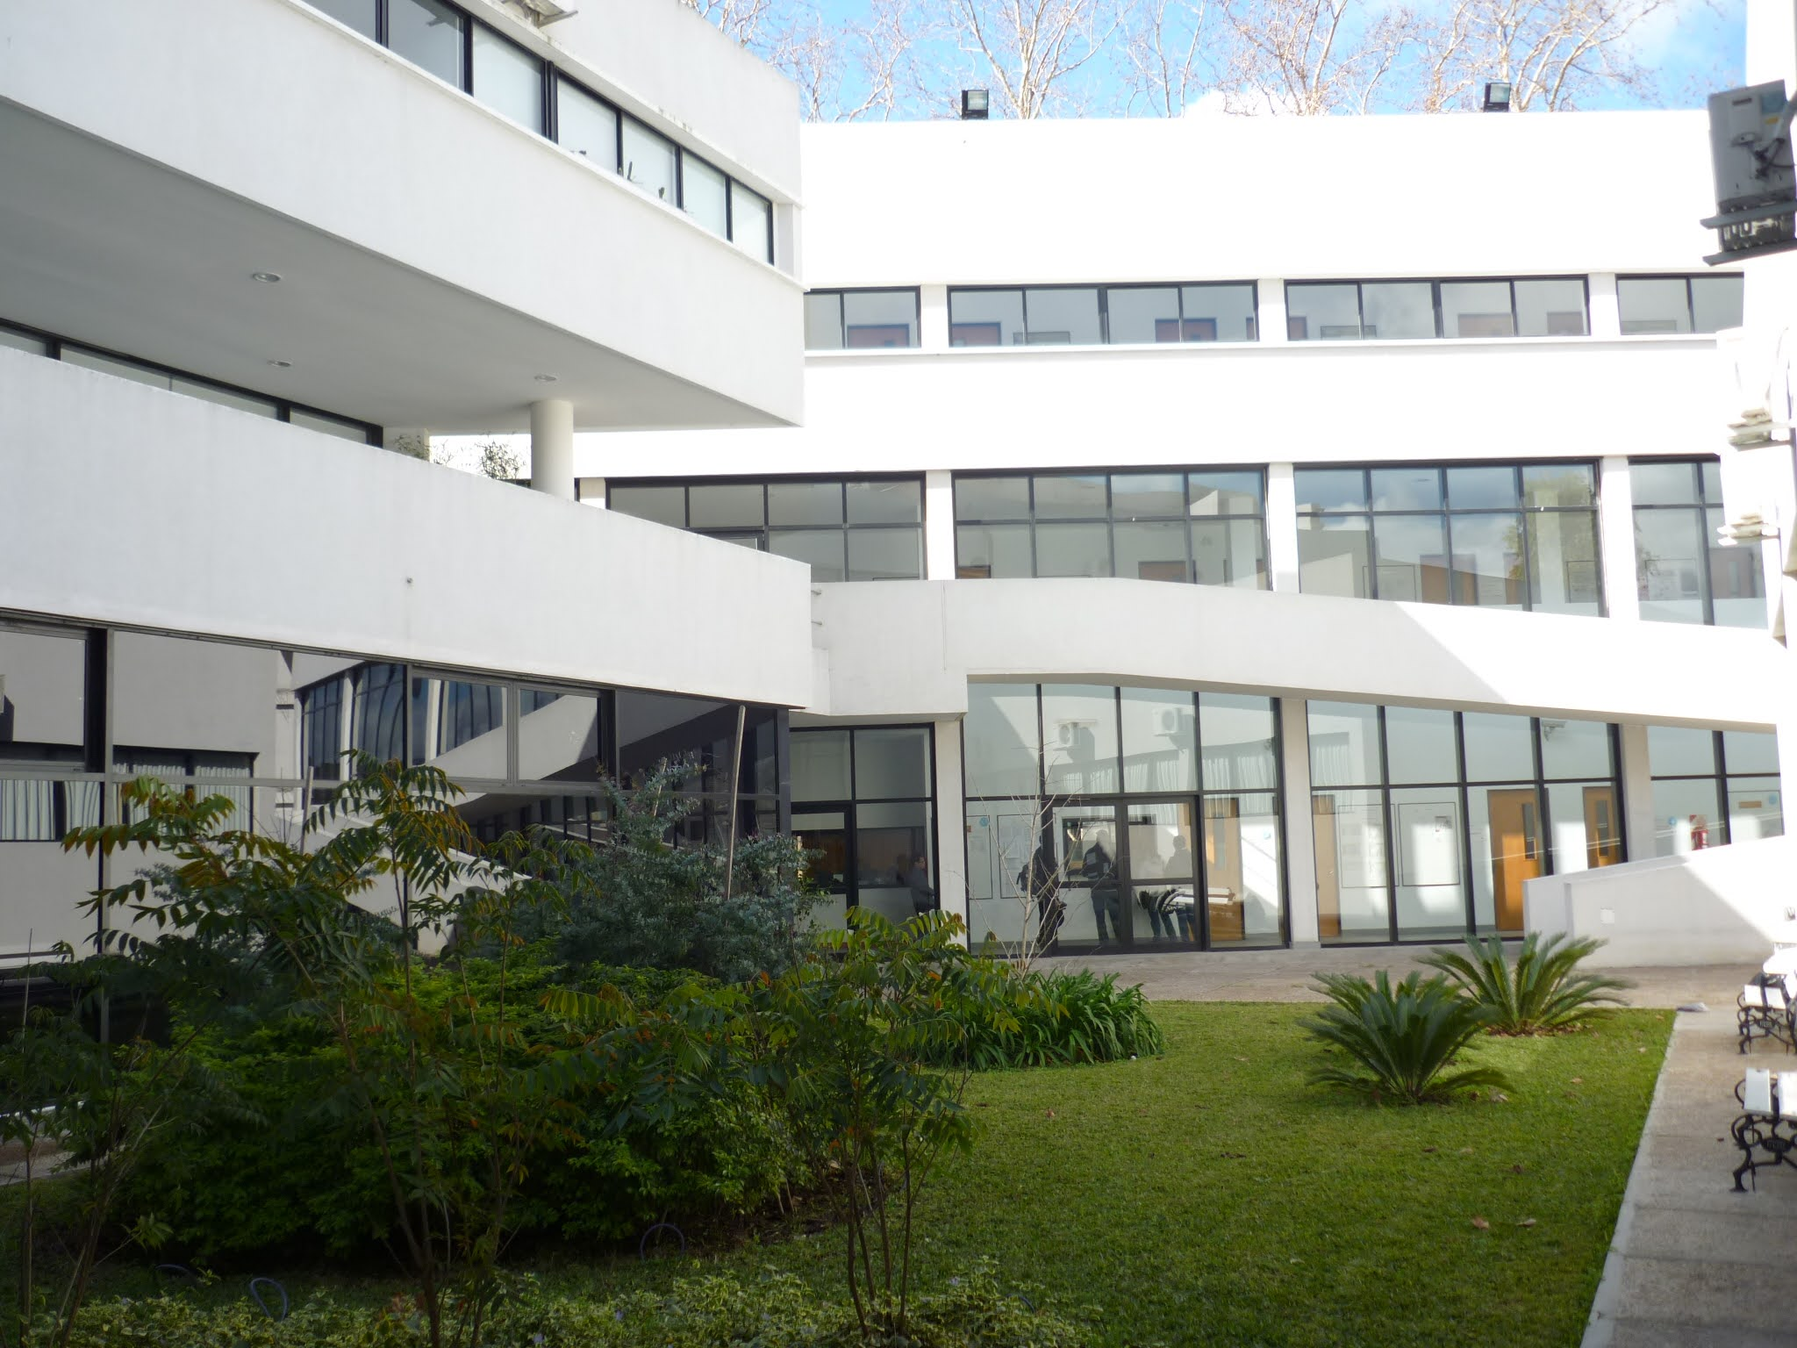
Gestión de Proyectos
La planificación especifica:
qué debe hacerse,
con qué recursos
y en qué orden.
Establece una secuencia operativa.
Planificación
Notes:
‹#›

Slide 36
Planificación organizativa
El personal que trabaja en una organización de software es el activo más grande, representa el capital intelectual.
Una mala administración del personal es uno de los factores principales para el fracaso de los proyectos
Debido a su importancia, se creó el Modelo de madurez de capacidades de personal (P-CMM).
Se reconoce que toda organización debe mejorar de manera continua su habilidad de atraer, desarrollar, motivar, organizar y conservar el personal.

Slide 37
Planificación organizativa
Participantes:
Gerentes ejecutivos (dueños del producto)
Definen los temas empresariales
Gerentes de proyecto (líderes de equipo)
Planifican, motivan, organizan y controla a los profesionales
Profesionales especializados
Aportan habilidades técnicas
Clientes
Especifican los requerimientos
Usuarios finales
Interactúan con el software

Slide 38
Líderes de equipo
El Equipo de software debe organizarse de manera que maximice las habilidades y capacidades de cada persona.
Las prácticas que realizan líderes ejemplares son:
Modelar el camino: Practicar lo que predican. Demostrar compromiso con el equipo y el proyecto.
Inspirar y visión compartida: Motivar a los miembros del equipo, esto implica involucrar a las partes al principio del proceso de establecimiento de metas.
Desafiar el proceso: Tomar la iniciativa de buscar formas innovadoras para mejorar el trabajo. Animar a los miembros a experimentar y asumir riesgos.
Permitir que otros actúen: Fomentar habilidades colaborativas del equipo, generando confianza y facilitando relaciones.
Alentar: Celebrar los logros individuales. Generar espíritu comunitario.

Slide 39
El equipo de software
La mejor estructura de equipo depende del estilo gerencial de la organización, el número de personas que conformarán el equipo y sus niveles de habilidad, y la dificultad del problema en general.
Como regla general, el equipo no debe tener más de 10 miembros. De todos modos, eso depende del tamaño del proyecto.

Slide 40
El equipo de software
Factores a considerar cuando se planea una estructura de equipo:
Dificultad del problema a resolver
Tamaño del programa resultante
Tiempo que el equipo permanecerá unido
Grado en que puede dividirse en módulos el problema a resolver
Calidad y confiabilidad requerida por el sistema a construir
Rigidez de la fecha de entrega
Grado de sociabilidad requerido para el proyecto

Slide 41
El equipo de software
Para evitar:
Atmósfera de trabajo frenética
El equipo tiene acceso a toda la información y las principales metas y objetivos no se modifican a menos que sea absolutamente necesario.
Fricción entre los miembros del equipo
Se define responsabilidad a cada uno
Proceso de software fragmentado o mal coordinado
Entender lo que se va a crear y permitir que el equipo seleccione el modelo de proceso
Definición imprecisa de roles
Definir enfoques correctivos ante un miembro que no cumple
Exposición continua y repetida al fracaso
Utilización de técnicas basadas en la retroalimentación y solución de problemas

Slide 42
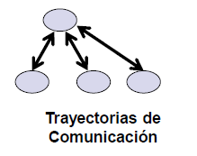
Paradigmas Organizacionales del equipo
1- Paradigma cerrado estructura un equipo conforme a una jerarquía de autoridad tradicional.
(Comunicación vertical entre jefe y miembros del equipo)
Tales equipos pueden trabajar bien cuando producen software muy similar al de esfuerzos anteriores, pero será menos probable que sean innovadores cuando trabajen dentro de este paradigma.

Slide 43
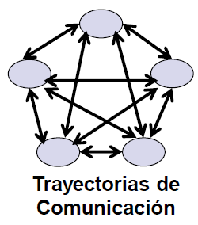
Paradigmas Organizacionales del equipo
2- Paradigma abierto intenta estructurar un equipo de manera que logre algunos de los controles asociados con el paradigma cerrado, pero también mucha de la innovación que ocurre cuando se usa el paradigma aleatorio.
El trabajo se realiza de manera colaborativa; la gran comunicación y la toma de decisiones consensuadas constituyen las características de los equipos de paradigma abierto. Es un equipo democrático y con decisiones consensuadas.
Las estructuras de equipo de este paradigma son muy
adecuadas para la solución de problemas complejos,
pero pueden no desempeñarse tan eficazmente como
otros equipos.

Slide 44
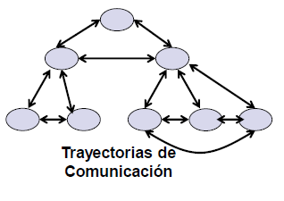
Paradigmas Organizacionales del equipo
3- Paradigma síncrono se apoya en la compartimentalización natural de un problema y organiza a los miembros del equipo para trabajar en trozos del problema con poca comunicación activa entre ellos.
Es un equipo descentralizado y controlado a la vez, utiliza la política de divide y vencerás.
Este tipo de organización es buena cuando la
complejidad y tamaño del problema es elevada.
El fraccionamiento del problema puede llevar a
crear un producto no requerido debido a que los
subgrupos no tienen adecuada comunicación.

Slide 45
Paradigmas Organizacionales del equipo
4- Paradigma aleatorio estructura un equipo de manera holgada y depende de la iniciativa individual de los miembros del equipo.
Los miembros se organizan entre ellos y no se requiere de un líder definido.
Las trayectorias de comunicación pueden ser cualquiera de los otros tres paradigmas.
Cuando se requiere innovación o avance tecnológico, destacarán los equipos que siguen este paradigma, pero pueden batallar cuando se requiera “desempeño ordenado”.

Slide 46
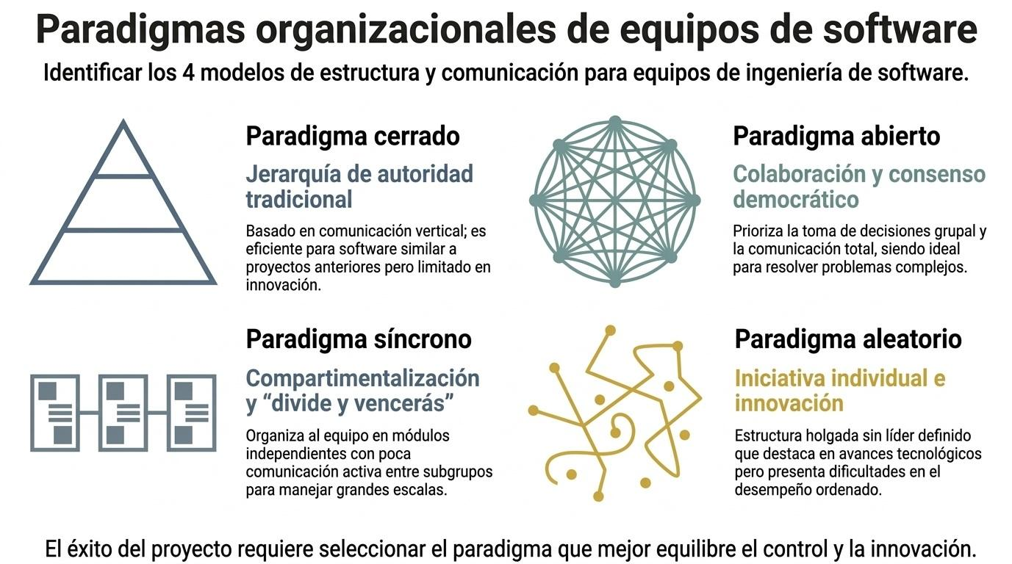
Síntesis

Slide 47
El equipo de software
Sin importar la organización del equipo, el objetivo a alcanzar es lograr un equipo que muestre cohesión. Que se consolide. Los miembros de un equipo consolidado son mucho más productivos y motivados.
Un grupo cohesivo tiene beneficios:
Puede establecer sus propios estándares de calidad
Los individuos aprenden de los demás y se apoyan mutuamente
El conocimiento se comparte
Se alienta la refactorización y el mejoramiento continuo

Slide 48
El equipo de software
Un equipo no consolidado suele sufrir toxicidad de equipo:
Atmósfera de trabajo frenética
Fricción entre los miembros del equipo
Proceso de software fragmentado o mal coordinado
Definición imprecisa de roles
Exposición continua y repetida al fracaso

Slide 49
El equipo de software
Comunicación grupal:
Las comunicaciones en un grupo se ven influenciadas por factores como: status de los miembros del grupo, tamaño del grupo, composición de hombres y mujeres, personalidades y canales de comunicación disponible.
Se deben establecer mecanismos para la comunicación entre los miembros del equipo:
Comunicación formal: a través de reuniones, escritos y otros canales no interactivos
Comunicación informal: Los miembros comparten ideas sobre la marcha.

Slide 50
El equipo de software ágil
Muchas organizaciones de software defienden el desarrollo ágil de software, lo que conlleva a crear equipos pequeños y muy motivados, lo que se denomina equipo ágil.
Se hace hincapié en la competencia individual y colaboración grupal.
Son autoorganizados.

Slide 51
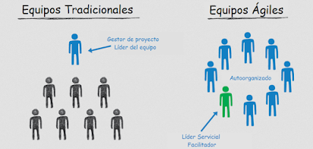
El equipo de software ágil
Se parece a un paradigma aleatorio con pocos miembros

